Slide 1








ỦY BAN NHÂN DÂN QUẬN LONG BIÊN
TRƯỜNG MẦM NON BAN MAI XANH
PHÁT TRIỂN NGÔN NGỮ
NBTN: Bác Hồ kính yêu
Đối tượng: 24-36 tháng

Slide 2

Ổn định tổ chức
Cô cho trẻ hát bài “ Em mơ gặp Bác Hồ”

Slide 3
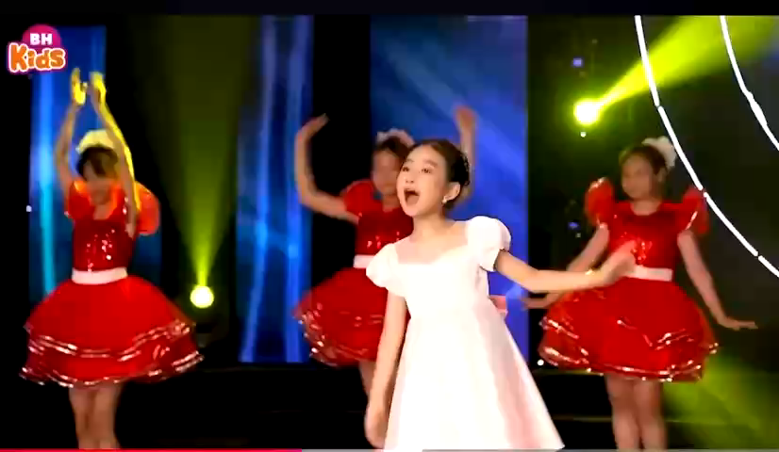

Slide 4
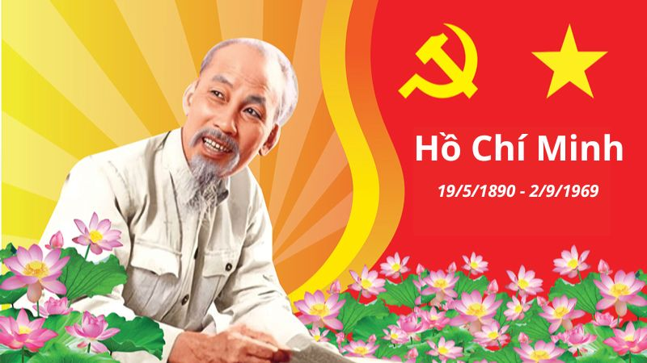
Cô có hình ảnh gì đây?

Slide 5
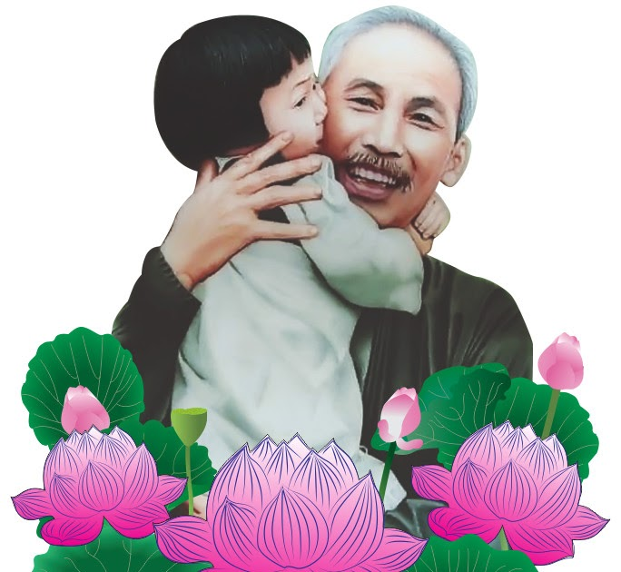
Cô có hình ảnh gì đây?
Bác đang làm gì
Bác Hồ đang bế ai?

Slide 6

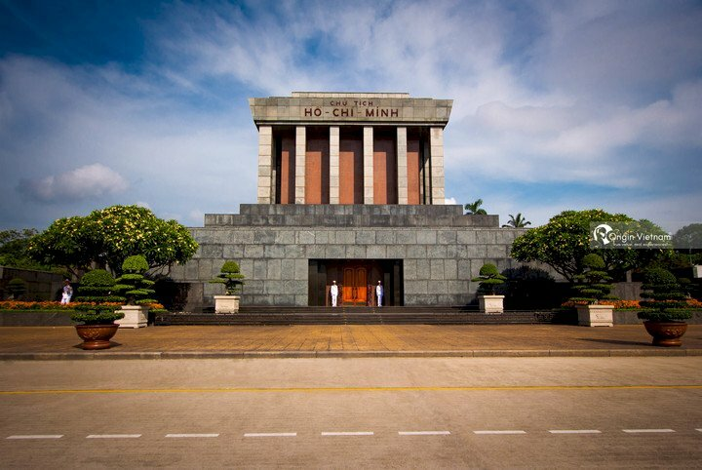
Đây là đâu?
Các con đến thăm lăng Bác chưa?

Slide 7

Giáo dục
Bác Hồ là vị lãnh tụ, nhân tài của dân tộc Việt Nam khi còn sống Bác luôn luôn quan tâm đến mọi người và đặc biệt là các em thiếu nhi đấy và bây giờ Bác không còn nữa nhưng hình ảnh của Bác luôn sống mãi trong long người dân Việt Nam chúng ta

Slide 8
Cô và trẻ cùng hát những bài hát chủ đề Bác Hồ

Slide 9

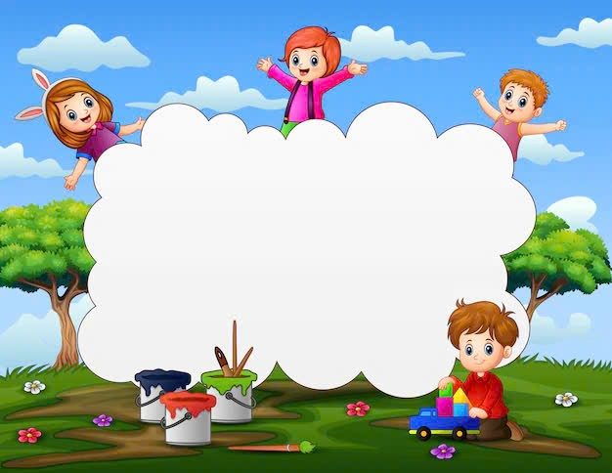

Kết thúc
Cô nhận xét giờ học và chuyển hoạt động
Màu xanh.

